Slide 1
Урок 41
КГОБУ «Камчатская школа-интернат для обучающихся с ограниченными возможностями здоровья»
Дроби. Сложение и вычитание добей с одинаковыми знаменателями.
Выполнила: учитель математики
Баранова Дарья Андреевна

Slide 2
Устный счёт
+80
*40
:100
80
120
200
8000
:5
*6
-120
300
350
70
420
-150
:10
*30
900
450
300
30

Slide 3







Расположите дроби в порядке возрастания:
$$\frac{5}{13}$$
$$\frac{5}{22}$$
$$\frac{5}{8}$$
$$\frac{5}{42}$$
$$\frac{5}{26}$$
$$\frac{5}{16}$$
$$\frac{5}{58}$$

Slide 4









Вычислите устно и сократите дроби:
1-$\frac{8}{20}$=
$\frac{3}{5}+6+\frac{2}{5}$ =
$\frac{2}{20}$+7$\frac{3}{20}=$
2$\frac{5}{8}−\frac{3}{8}=$
$$\frac{12}{20}$$
$$\frac{3}{5}$$
$$6\frac{5}{5}$$
$$7$$
$$7\frac{5}{20}$$
$$7\frac{1}{4}$$
$$2\frac{2}{8}$$
2$\frac{1}{4}$

Slide 5
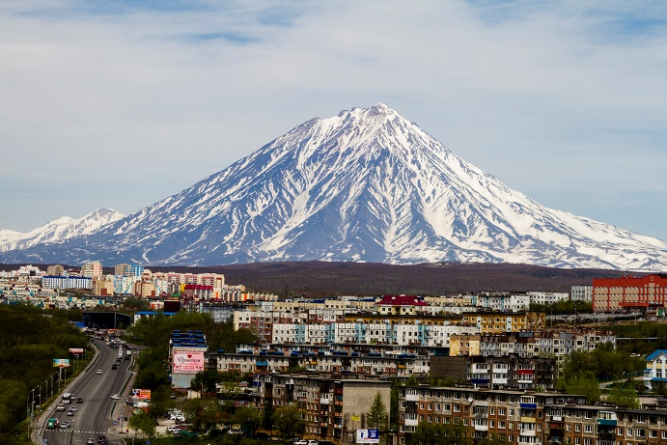
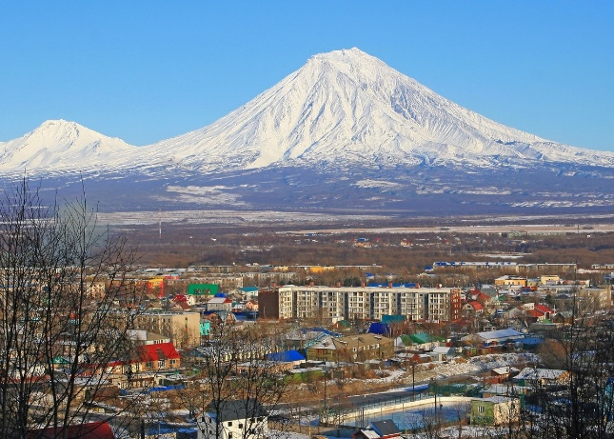
Население г. Петропавловска – Камчатского в 2021 году составляло 179 367 человек, а в 2011 году на 433 человека больше. Какое количество жителей проживало в 2011 году в г. Петропавловске-Камчатском?
2021 г.
2011 г.
179 367 чел.
179 800 чел.

Slide 6
Чему равна половина часа?
Чему равна четвертая часа?
60мин:2=
30 мин
60мин:4=
15 мин

Slide 7
Определите виды углов:
А
А
А
О
В
острый
Т
Н
Е
С
О
тупой
острый
С
Р
А
О
Т
прямой
острый
А
М
С
развернутый

